Slide 1

L’Aiguille des Volcans
Site de broderie et de personnalisation textile
Aureo Ruffier
Titre professionnel DWWM
Projet réalisé en formation
01
Notes:
DURÉE CIBLE : 0:30
REPÈRE CUMULÉ : 0:00 à 0:30 sur 35:00
À DIRE
Bonjour, je m’appelle Aureo Ruffier. Je vais vous présenter L’Aiguille des Volcans, un site consacré à la broderie et à la personnalisation textile. Je présenterai d’abord le besoin, puis les interfaces et le fonctionnement côté serveur. Je terminerai par la sécurité, les tests et une courte démonstration. La demande de devis servira de fil conducteur.
GESTE ET RYTHME
Présenter le titre, puis regarder le jury. Passer rapidement au besoin.
TRANSITION
Passons maintenant à : Le besoin de l’atelier.
SOURCES ET REPÈRES
Dossier de projet, pages 4 à 6.

Slide 2
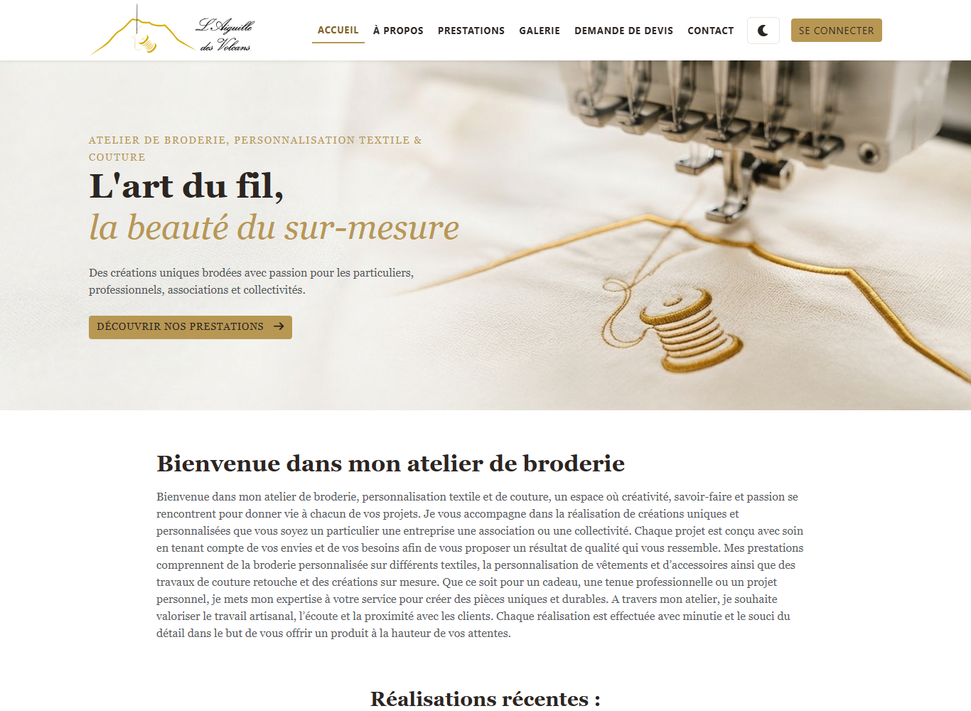
Le besoin de l’atelier
Présenter le savoir-faire de l’atelier à Volvic
Montrer des réalisations et les prestations
Recevoir les informations utiles à un devis
02
Notes:
DURÉE CIBLE : 1:30
REPÈRE CUMULÉ : 0:30 à 2:00 sur 35:00
À DIRE
Le projet répond au besoin de l’atelier L’Aiguille des Volcans, porté par Oceane Roux à Volvic. L’activité concerne la broderie et la personnalisation textile. Les visiteurs peuvent être des particuliers, des associations ou des professionnels. Ils ont besoin de comprendre ce que propose l’atelier et de voir des exemples avant de prendre contact.
Le site présente donc l’activité et les réalisations. Il permet ensuite de transmettre une demande de devis. Pour établir un prix, l’atelier doit connaître le textile, la quantité et le type de marquage souhaité. Un simple achat immédiat ne correspondait pas au besoin retenu. J’ai donc choisi un formulaire de devis, sans paiement en ligne.
Sur cette capture, on retrouve l’identité visuelle et l’accès aux prestations. Les photographies montrent le travail de l’atelier. Le but est que le visiteur comprenne l’activité et trouve facilement comment présenter son projet. Je vais maintenant préciser les actions prévues pour chaque utilisateur.
GESTE ET RYTHME
Montrer l’identité du site et les accès aux prestations. Capture de la version locale.
TRANSITION
Passons maintenant à : Périmètre et réalisation.
SOURCES ET REPÈRES
Dossier de projet, pages 4 et 5. Capture locale fournie dans tmp/jury/figures/home.png.

Slide 3
Périmètre et réalisation
Visiteur : consulter le catalogue et demander un devis
Compte connecté : déposer un avis soumis à modération
Administratrice : gérer les contenus et suivre les demandes
Réalisation individuelle, avec échanges pendant la formation
Livrables : maquettes, application, base de données et documentation
03
Notes:
DURÉE CIBLE : 1:30
REPÈRE CUMULÉ : 2:00 à 3:30 sur 35:00
À DIRE
J’ai distingué les possibilités selon la personne qui utilise le site. Le visiteur consulte les pages publiques et demande un devis sans créer de compte. Cela simplifie la première prise de contact. Une personne connectée peut également déposer un avis. Cet avis attend une validation avant sa publication. L’administratrice dispose d’un espace réservé pour modifier les contenus et suivre les demandes.
J’ai réalisé le projet individuellement dans le cadre de ma formation. Je me suis appuyé sur les cours, les échanges avec les enseignants et les collègues, ainsi que sur la documentation. Les livrables comprennent les maquettes, le code de l’application, la base et les documents qui expliquent son fonctionnement.
Les contraintes principales sont une interface utilisable sur téléphone, la protection des coordonnées reçues et une gestion simple pour l’atelier. J’ai avancé par fonctionnalités complètes, par exemple afficher un produit ou enregistrer un devis. Le paiement en ligne reste en dehors du périmètre. La messagerie nécessite encore sa configuration réelle sur l’hébergement.
GESTE ET RYTHME
Distinguer les trois utilisateurs. Ne pas annoncer de paiement ni de messagerie opérationnelle.
TRANSITION
Passons maintenant à : Environnement de développement.
SOURCES ET REPÈRES
Dossier de projet, pages 5 à 7.

Slide 4
Environnement de développement
Symfony et PHP : traiter les demandes
Twig, Bootstrap et JavaScript : construire les interfaces
Doctrine et MariaDB : enregistrer et retrouver les données
Docker : exécuter les services locaux
Git et GitHub : conserver les versions du code
04
Notes:
DURÉE CIBLE : 1:30
REPÈRE CUMULÉ : 3:30 à 5:00 sur 35:00
À DIRE
J’ai choisi Symfony pour organiser la partie serveur. Il fournit des outils pour les routes, les formulaires et la sécurité. PHP exécute les traitements. Twig produit le HTML envoyé au navigateur. Bootstrap apporte une grille qui aide à adapter les pages, et mon CSS définit l’apparence du site. JavaScript gère certaines interactions dans le navigateur.
MariaDB conserve les données. Doctrine fait le lien entre les objets PHP et les tables. Par exemple, une demande de devis devient un objet, puis un enregistrement. Docker regroupe les services de développement : le serveur web, PHP et la base de données. Node sert à préparer les fichiers CSS et JavaScript avec Webpack Encore.
Git me permet de conserver les changements, et GitHub héberge le dépôt. J’ai fait des commits et des push réguliers. J’avais aussi créé des issues, mais leur suivi reste un point d’amélioration. Je présente ici l’environnement local. L’hébergement OVH utilise une procédure de publication distincte. L’intérêt de ces outils est surtout de séparer les rôles et de retrouver plus facilement l’origine d’un problème.
GESTE ET RYTHME
Expliquer le rôle de chaque outil, sans réciter les numéros de version.
TRANSITION
Passons maintenant à : Le parcours du visiteur.
SOURCES ET REPÈRES
composer.json, compose.yaml, package.json. Dossier de projet, pages 13 à 15.

Slide 5
Le parcours du visiteur
1
2
3
4
Accueil
Galerie et fiche produit
Demande de devis
Confirmation
Le formulaire reste aussi accessible directement depuis le menu.
Administration : connexion, liste des demandes, consultation et changement de statut
05
Notes:
DURÉE CIBLE : 1:00
REPÈRE CUMULÉ : 5:00 à 6:00 sur 35:00
À DIRE
Le parcours principal part de l’accueil. Le visiteur découvre les prestations, ouvre la galerie puis consulte une fiche produit. Il accède ensuite au formulaire de devis pour décrire son besoin. Après un envoi valide, le site affiche une confirmation. Le devis peut aussi être ouvert directement depuis la navigation.
Le parcours administratif est séparé. L’administratrice se connecte, ouvre la liste des demandes puis consulte les informations reçues. Elle peut faire évoluer le statut pour suivre le traitement. Ce schéma représente les étapes utiles à la navigation. Il m’a aidé à préparer les écrans et leurs liens avant de développer. Le visiteur n’a pas besoin d’un compte pour faire une demande.
GESTE ET RYTHME
Suivre les étapes de gauche à droite. Les traits représentent l’enchaînement des écrans.
TRANSITION
Passons maintenant à : Maquettes du formulaire de devis.
SOURCES ET REPÈRES
Dossier de projet, page 9. Routes du projet.

Slide 6
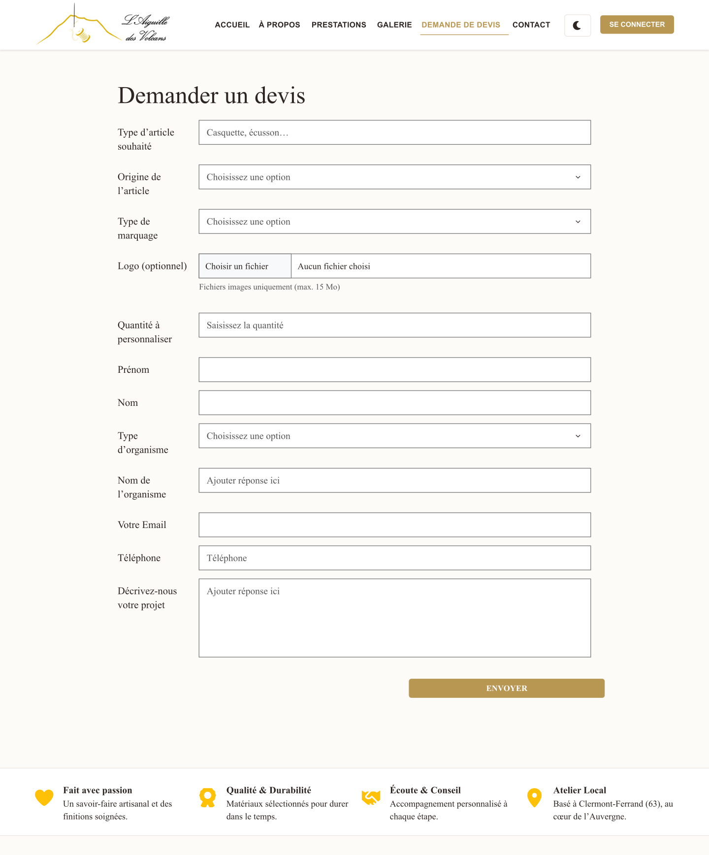
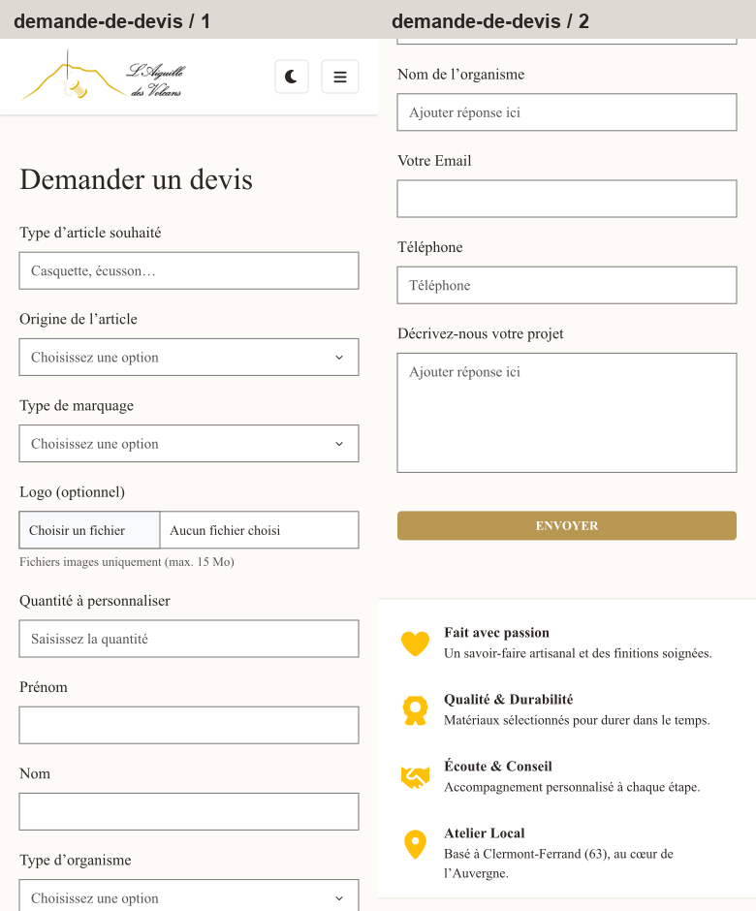
Maquettes du formulaire de devis
Ordinateur
Mobile
Même contenu, disposition adaptée à la largeur de l’écran
06
Notes:
DURÉE CIBLE : 2:30
REPÈRE CUMULÉ : 6:00 à 8:30 sur 35:00
À DIRE
J’ai préparé les écrans avec des maquettes avant de les relier aux traitements Symfony. Voici la demande de devis sur ordinateur et sur mobile. La maquette sert à choisir l’ordre des informations, les libellés et la place des actions. Elle permet de discuter du besoin sans commencer directement par le code.
Je commence par les caractéristiques du projet : le type de textile, son origine, le marquage et la quantité. Je demande ensuite les coordonnées nécessaires pour répondre. Le logo et le nom de l’organisme peuvent rester facultatifs. Le bouton d’envoi termine le parcours. Cet ordre suit la manière dont une personne décrit sa demande à l’atelier.
Sur mobile, les éléments suivent une lecture verticale. Les champs doivent rester assez larges et les libellés compréhensibles. La palette claire et les accents dorés rappellent l’identité du site. Les textes et les espaces doivent garder la priorité sur la décoration.
La réalisation finale a évolué par rapport à ces maquettes, notamment pour ajouter les informations de confidentialité et les contrôles du formulaire. Les maquettes présentent donc une intention de conception. Les captures suivantes montrent ce que j’ai réellement intégré dans l’application.
GESTE ET RYTHME
Comparer l’ordre des champs. Pointer le bouton d’envoi et le menu mobile. Prendre le temps de montrer les deux supports.
TRANSITION
Passons maintenant à : Interfaces réalisées sur ordinateur et mobile.
SOURCES ET REPÈRES
Exports Figma conservés dans tmp/dossier/maquette-web.png et maquette-mobile.png. Dossier, annexes A et B.

Slide 7
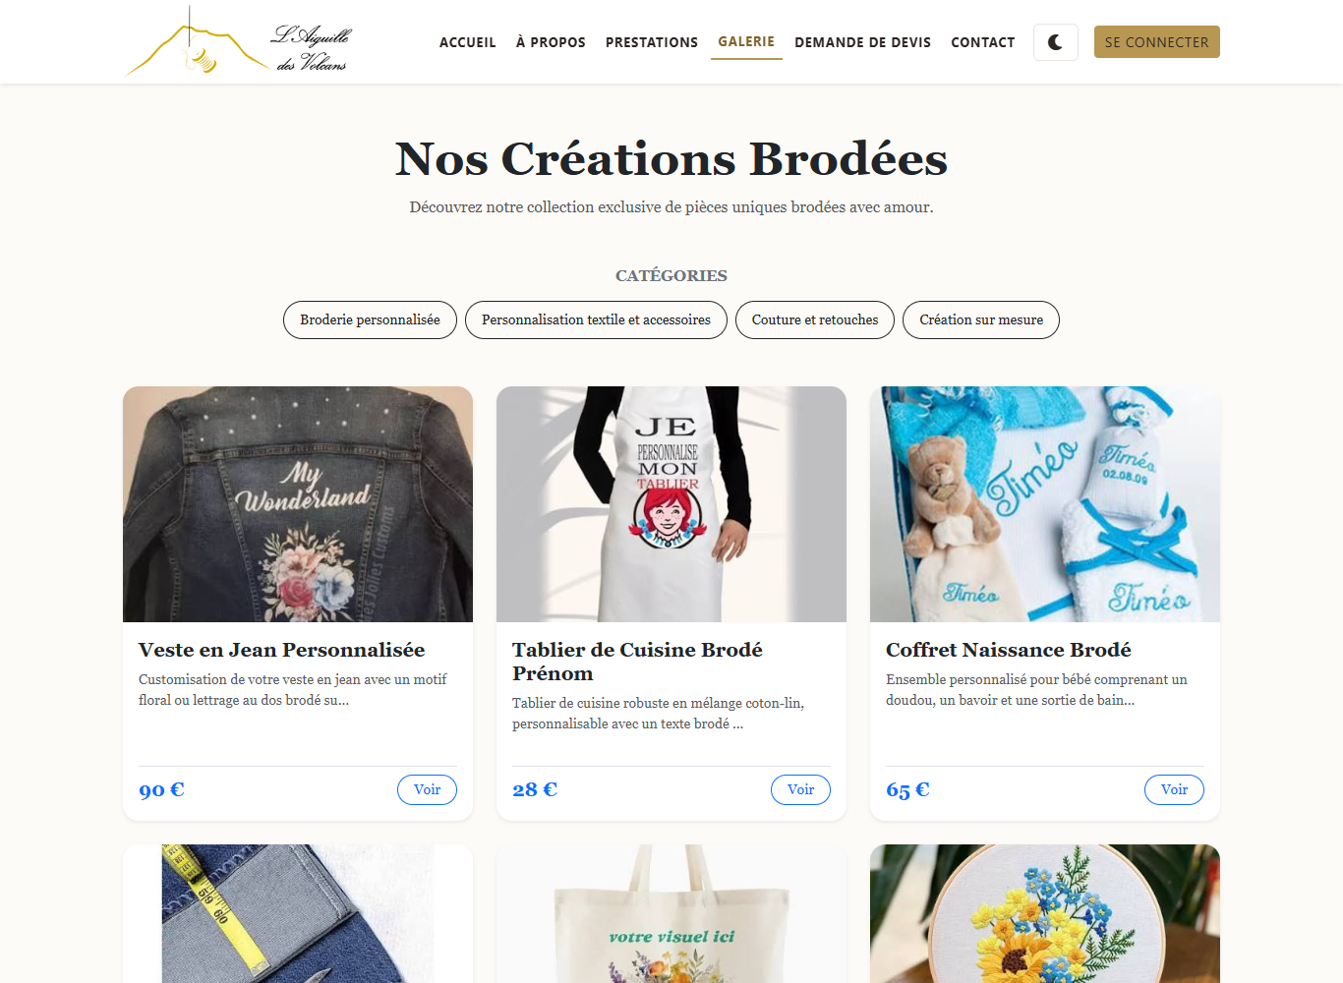
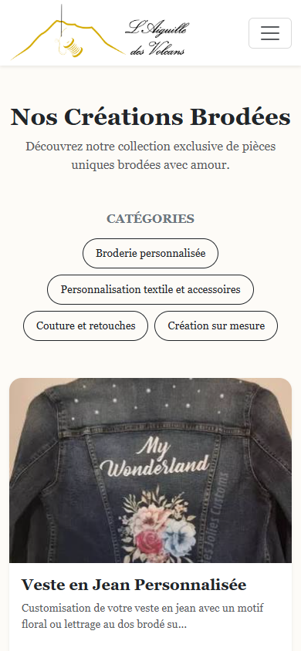
Interfaces réalisées sur ordinateur et mobile
Galerie sur ordinateur
Galerie sur mobile, largeur 390 px
La grille adapte le nombre de colonnes à l’espace disponible
07
Notes:
DURÉE CIBLE : 1:30
REPÈRE CUMULÉ : 8:30 à 10:00 sur 35:00
À DIRE
Voici maintenant des captures de la galerie réalisée. Sur ordinateur, plusieurs produits peuvent apparaître sur une même ligne. Sur un écran étroit, la présentation passe à une lecture verticale. Le contenu reste le même, mais sa disposition change.
J’utilise la grille Bootstrap pour gérer ce comportement. Le CSS personnalisé définit les couleurs, les espacements et l’apparence des éléments. Les cartes présentent une image, un titre et un accès à la fiche. Le visiteur peut également choisir une catégorie. Je cherche à rendre ces actions faciles à repérer.
J’ai comparé les rendus aux largeurs ordinateur et téléphone. Une page correcte sur ordinateur peut devenir trop serrée sur mobile. Il faut regarder les textes, les boutons et le menu, et pas seulement réduire la taille globale de la page. Ces captures montrent la version locale avec des données de démonstration. Elles illustrent le résultat visuel. Elles ne remplacent pas les essais sur un téléphone réel ni les contrôles au clavier.
GESTE ET RYTHME
Comparer les colonnes et la navigation. Ne pas lire le contenu des produits.
TRANSITION
Passons maintenant à : Structure HTML et mise en page.
SOURCES ET REPÈRES
Captures locales tmp/jury/figures/gallery.png et gallery-mobile.png. Dossier, pages 30 et 31.

Slide 8
Structure HTML et mise en page
<main class="container quote-page py-5">
<h1 class="mb-4">Demander un devis</h1>
...
{{ form_start(form) }}
{{ form_end(form) }}
</main>
main : le contenu principal
h1 : le titre de la page
Bootstrap et CSS : largeur et espacements
Twig : afficher le formulaire Symfony
Extrait abrégé de templates/front/quote_request/new.html.twig
08
Notes:
DURÉE CIBLE : 1:30
REPÈRE CUMULÉ : 10:00 à 11:30 sur 35:00
À DIRE
Ce court extrait montre la structure de la page de devis. La balise main identifie le contenu principal. Le h1 indique le titre de la page. Ces balises donnent une organisation au contenu, au-delà de son apparence. La classe container limite et adapte la largeur. Les classes d’espacement et mon CSS permettent d’aérer le formulaire.
Les lignes avec les doubles accolades appartiennent à Twig. form_start ouvre le formulaire et form_end affiche les champs restants puis le ferme. Les champs sont définis dans le formulaire Symfony. Je n’ai donc pas besoin de recopier ici tout leur HTML. Le template de base permet aussi de partager la navigation et le pied de page entre les écrans.
J’ai abrégé l’extrait pour montrer uniquement la structure. Dans le fichier complet, la page contient également l’information sur l’utilisation des données. La séparation est simple : HTML organise la page, CSS la présente et Twig insère les éléments préparés par le serveur. Le navigateur reçoit ensuite du HTML.
GESTE ET RYTHME
Lire uniquement main, h1 et les deux appels Twig. Les points indiquent des lignes retirées de l’extrait.
TRANSITION
Passons maintenant à : Une interaction JavaScript : le thème.
SOURCES ET REPÈRES
templates/front/quote_request/new.html.twig, extrait abrégé.

Slide 9
Une interaction JavaScript : le thème
button.addEventListener('click', () => {
const isDark =
document.body.classList.toggle('dark-mode');
const theme = isDark ? darkTheme : lightTheme;
localStorage.setItem(themeStorageKey, theme);
updateThemeButton(isDark);
});
Un clic ajoute ou retire une classe CSS
Le CSS change les couleurs
Le navigateur mémorise la préférence
Le libellé du bouton suit le mode proposé
Extrait de assets/scripts/theme.js, mise en lignes adaptée
09
Notes:
DURÉE CIBLE : 2:30
REPÈRE CUMULÉ : 11:30 à 14:00 sur 35:00
À DIRE
Pour illustrer la partie dynamique côté navigateur, je prends un exemple simple : le changement de thème. Le visiteur clique sur un bouton et le site passe du mode clair au mode sombre. Cette action ne nécessite pas de recharger la page.
La première ligne écoute le clic. La méthode toggle ajoute la classe dark-mode si elle est absente et la retire si elle est présente. Le CSS utilise cette classe pour changer les couleurs. La variable isDark indique le nouvel état. La ligne suivante choisit le texte dark ou light selon cet état.
localStorage conserve ce choix dans le navigateur. Lors d’un prochain chargement, le script relit cette préférence. Ce stockage reste lié au navigateur utilisé. Il ne synchronise pas le choix entre plusieurs appareils et ne modifie pas le compte de la personne.
La dernière fonction actualise le bouton, notamment son libellé accessible. En mode sombre, le bouton propose d’activer le mode clair. Le script adapte aussi les images du logo. J’ai ainsi séparé le comportement, géré par JavaScript, de l’apparence, gérée par CSS. Le dossier décrit un contrôle de la logique avec un DOM simulé. Le rendu visuel et l’utilisation au clavier demandent des contrôles complémentaires dans le navigateur.
GESTE ET RYTHME
Suivre l’événement, la classe et la mémorisation. Ne pas détailler toutes les fonctions secondaires.
TRANSITION
Passons maintenant à : Utilisation et accessibilité.
SOURCES ET REPÈRES
assets/scripts/theme.js. Dossier de projet, pages 32 et 33.

Slide 10
Utilisation et accessibilité
Titres structurés et langue française déclarée
Libellés de champs et messages d’erreur
Lien d’accès direct au contenu et focus visible
Textes alternatifs pour les images informatives
Des dispositions concrètes, sans revendiquer un audit RGAA complet
10
Notes:
DURÉE CIBLE : 1:00
REPÈRE CUMULÉ : 14:00 à 15:00 sur 35:00
À DIRE
L’accessibilité concerne aussi des choix simples dans le développement. La page déclare sa langue, utilise des titres structurés et associe les champs à des libellés. Une erreur doit être compréhensible pour que la personne puisse corriger sa saisie. Le site comporte un lien pour aller directement au contenu.
La navigation au clavier demande de garder un focus visible. Pour les images informatives, le texte alternatif doit décrire ce qui est utile. L’agrandissement des images prend aussi en compte la fermeture et le retour du focus. Je présente ces dispositions concrètes sans annoncer une conformité complète au RGAA. Les vérifications sur plusieurs appareils et au clavier restent à poursuivre. Je garde également une structure et des ressources adaptées au besoin, pour éviter d’alourdir inutilement les pages.
GESTE ET RYTHME
Donner un exemple : un libellé de champ ou le lien d’accès au contenu.
TRANSITION
Passons maintenant à : Les données et leurs relations.
SOURCES ET REPÈRES
Dossier, page 31. templates/front/base.html.twig et scripts du projet.

Slide 11
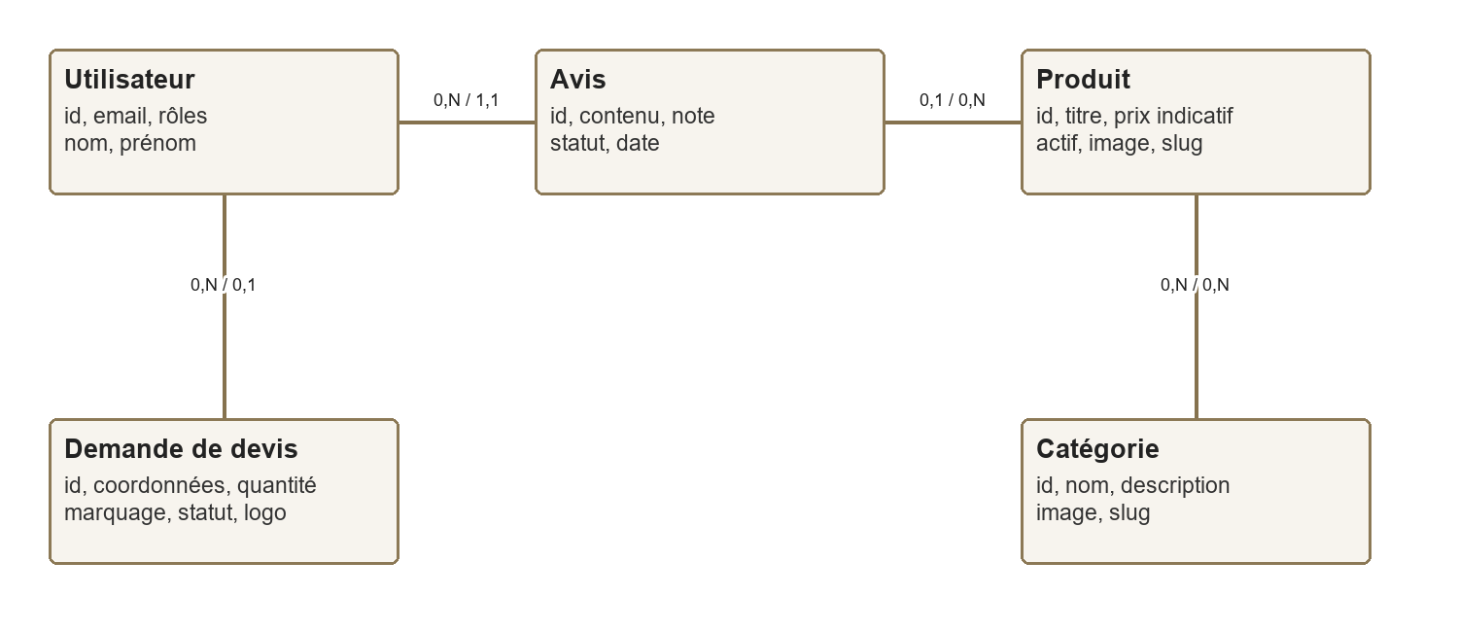
Les données et leurs relations
Un devis peut être envoyé sans compte. Un produit peut avoir plusieurs catégories.
11
Notes:
DURÉE CIBLE : 2:00
REPÈRE CUMULÉ : 15:00 à 17:00 sur 35:00
À DIRE
J’ai identifié cinq entités métier : les utilisateurs, les produits, les catégories, les avis et les demandes de devis. Une entité représente un type d’information. Ce schéma simplifié montre leurs données principales et leurs relations.
Un utilisateur peut déposer plusieurs avis. Chaque avis appartient à un utilisateur. Un avis peut aussi être associé à un produit, mais ce lien est facultatif. Pour les devis, une même personne peut transmettre plusieurs demandes. Une demande peut également venir d’un visiteur non connecté. Le lien avec un utilisateur reste donc facultatif. Les coordonnées nécessaires sont conservées dans la demande.
La relation entre produits et catégories est de type plusieurs à plusieurs. Par exemple, un produit peut appartenir à plusieurs catégories, et une catégorie regroupe plusieurs produits. Cette relation demande une table de liaison, que je montrerai sur le schéma physique.
Les nombres proches des liens indiquent combien d’éléments peuvent être associés. Zéro signifie que le lien peut être absent, un indique un seul élément et N indique plusieurs éléments. Le schéma m’aide à vérifier que la base correspond aux usages. Je vais maintenant montrer comment ces relations se traduisent dans MariaDB.
GESTE ET RYTHME
Expliquer surtout le devis sans compte et la relation produit-catégorie. Ne pas réciter tous les attributs.
TRANSITION
Passons maintenant à : Structure de la base MariaDB.
SOURCES ET REPÈRES
Schéma conceptuel existant tmp/dossier/mcd.png, comparé aux entités src/Entity et au dossier pages 16 et 17.

Slide 12
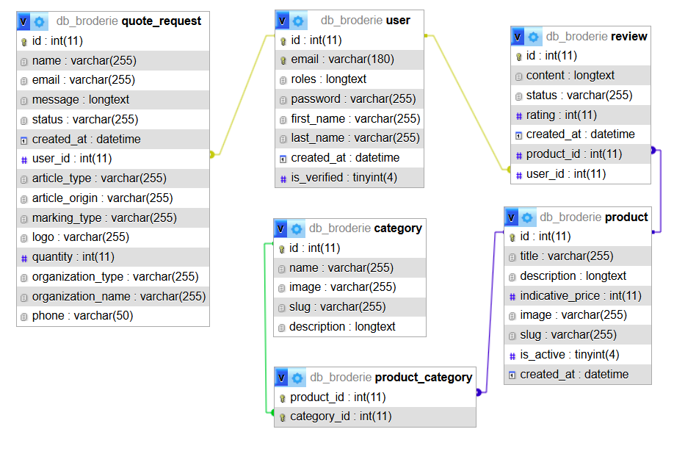
Structure de la base MariaDB
Clé primaire : identifier une ligne
Clé étrangère : relier deux tables
product_category : associer produits et catégories
Migrations : conserver les évolutions du schéma
12
Notes:
DURÉE CIBLE : 1:30
REPÈRE CUMULÉ : 17:00 à 18:30 sur 35:00
À DIRE
Voici la structure physique de la base dans phpMyAdmin. Chaque table possède une clé primaire qui identifie un enregistrement. Les clés étrangères relient les tables. Par exemple, user_id dans la demande de devis permet de retrouver le compte associé, lorsqu’il existe.
La table product_category contient les associations entre produits et catégories. Elle évite de stocker une liste de catégories dans un seul champ du produit. Chaque association correspond à un produit et à une catégorie. La clé composée évite de répéter la même association.
J’utilise des types adaptés aux données, comme un entier pour la quantité et une date pour la création. Les migrations conservent les commandes qui créent ou font évoluer les tables. Doctrine permet ensuite de vérifier que les entités correspondent au schéma de la base. Le rapport local du 18 octobre indique un mappage valide et un schéma synchronisé. Le projet utilise MariaDB et des accès SQL. Je ne présente pas de réalisation NoSQL, car elle ne fait pas partie de cette application.
GESTE ET RYTHME
Pointer id, user_id et la table de liaison. Ne pas lire chaque colonne.
TRANSITION
Passons maintenant à : Retrouver les produits d’une catégorie.
SOURCES ET REPÈRES
output/docs/Designer.png. migrations/. Rapport Doctrine du 18 octobre 2026. Dossier, pages 17 et 18.

Slide 13
Retrouver les produits d’une catégorie
return $this->createQueryBuilder('p')
->innerJoin('p.categories', 'c')
->andWhere('p.isActive = :active')
->andWhere('c.slug = :slug')
->setParameter('active', true)
->setParameter('slug', $slug)
->orderBy('p.createdAt', 'DESC')
->getQuery()->getResult();
Le repository rassemble les recherches
Seuls les produits actifs sont affichés
Le slug identifie la catégorie dans l’URL
Les valeurs passent par des paramètres
ProductRepository::findByCategorySlug(), mise en lignes adaptée
13
Notes:
DURÉE CIBLE : 2:00
REPÈRE CUMULÉ : 18:30 à 20:30 sur 35:00
À DIRE
Le repository rassemble les recherches de données. Cet exemple récupère les produits d’une catégorie. Le contrôleur lui transmet le slug, c’est-à-dire l’identifiant lisible de la catégorie utilisé dans l’adresse.
La première ligne prépare une recherche sur les produits. La jointure permet de tenir compte de leurs catégories. La condition isActive limite le résultat aux produits actifs. La condition suivante sélectionne la catégorie demandée. Ensuite, setParameter transmet les valeurs. Enfin, les produits sont triés par date et getResult récupère le résultat. Doctrine traduit cette recherche pour la base de données.
Les paramètres évitent de construire la requête en collant directement une saisie dans son texte. C’est une protection importante pour les accès aux données. L’objectif fonctionnel reste très simple : le visiteur doit voir seulement les produits actifs de la catégorie qu’il a choisie.
J’ai rencontré un problème de cohérence entre les entrées du catalogue. La correction consiste à centraliser le filtre dans le repository et à l’utiliser sur les routes concernées. Des tests vérifient qu’un produit inactif ou appartenant à une autre catégorie n’apparaît pas. Le repository sépare ainsi la recherche des données de leur affichage dans Twig.
GESTE ET RYTHME
Montrer les deux conditions et les deux paramètres. Traduire le résultat en langage métier.
TRANSITION
Passons maintenant à : Valider puis enregistrer un devis.
SOURCES ET REPÈRES
src/Repository/ProductRepository.php. tests/Repository/ProductRepositoryTest.php. Dossier, pages 20 et 39.

Slide 14
Valider puis enregistrer un devis
$form->handleRequest($request);
if ($form->isSubmitted() && $form->isValid()) {
// Préparation du nom et du logo : lignes omises
$quoteRequest->setCreatedAt(new \DateTimeImmutable());
$quoteRequest->setStatus(QuoteRequest::STATUS_NEW);
// Enregistrement dans le bloc try du code complet
$entityManager->persist($quoteRequest);
$entityManager->flush();
}
Recevoir les données du formulaire
Vérifier les règles côté serveur
Attribuer la date et le statut initial
Enregistrer, puis afficher une confirmation
Extraits abrégés de QuoteRequestController, commentaires explicatifs ajoutés
14
Notes:
DURÉE CIBLE : 2:00
REPÈRE CUMULÉ : 20:30 à 22:30 sur 35:00
À DIRE
Le contrôleur coordonne le traitement de la demande. Il reçoit la requête du navigateur et crée un formulaire lié à une nouvelle demande de devis. handleRequest transmet la saisie au formulaire.
La condition vérifie deux choses : le formulaire a été envoyé et il est valide. Les règles de validation sont définies côté serveur. Par exemple, une quantité doit être au moins égale à un et l’adresse électronique doit avoir un format correct. Si une donnée est incorrecte, l’enregistrement ne doit pas avoir lieu. Le formulaire revient avec les erreurs.
Lorsque les données sont valides, le code prépare le nom, traite le logo éventuel, attribue la date de création et le statut initial. persist indique à Doctrine le nouvel objet à enregistrer. flush exécute les modifications en base. Le contrôleur affiche ensuite un message de confirmation et redirige vers l’accueil.
J’ai abrégé cet extrait. Le code complet gère aussi les erreurs du stockage et de l’enregistrement. L’idée essentielle est de valider avant d’écrire. Le template affiche l’interface, le formulaire porte les contraintes, le contrôleur organise le parcours et Doctrine effectue la sauvegarde. La demande reste disponible dans l’administration même lorsque l’envoi de courriels est désactivé.
GESTE ET RYTHME
Suivre la condition avant persist et flush. Préciser que l’extrait est abrégé.
TRANSITION
Passons maintenant à : Suivre les demandes dans l’administration.
SOURCES ET REPÈRES
src/Controller/Front/QuoteRequestController.php et src/Form/QuoteRequestType.php.

Slide 15
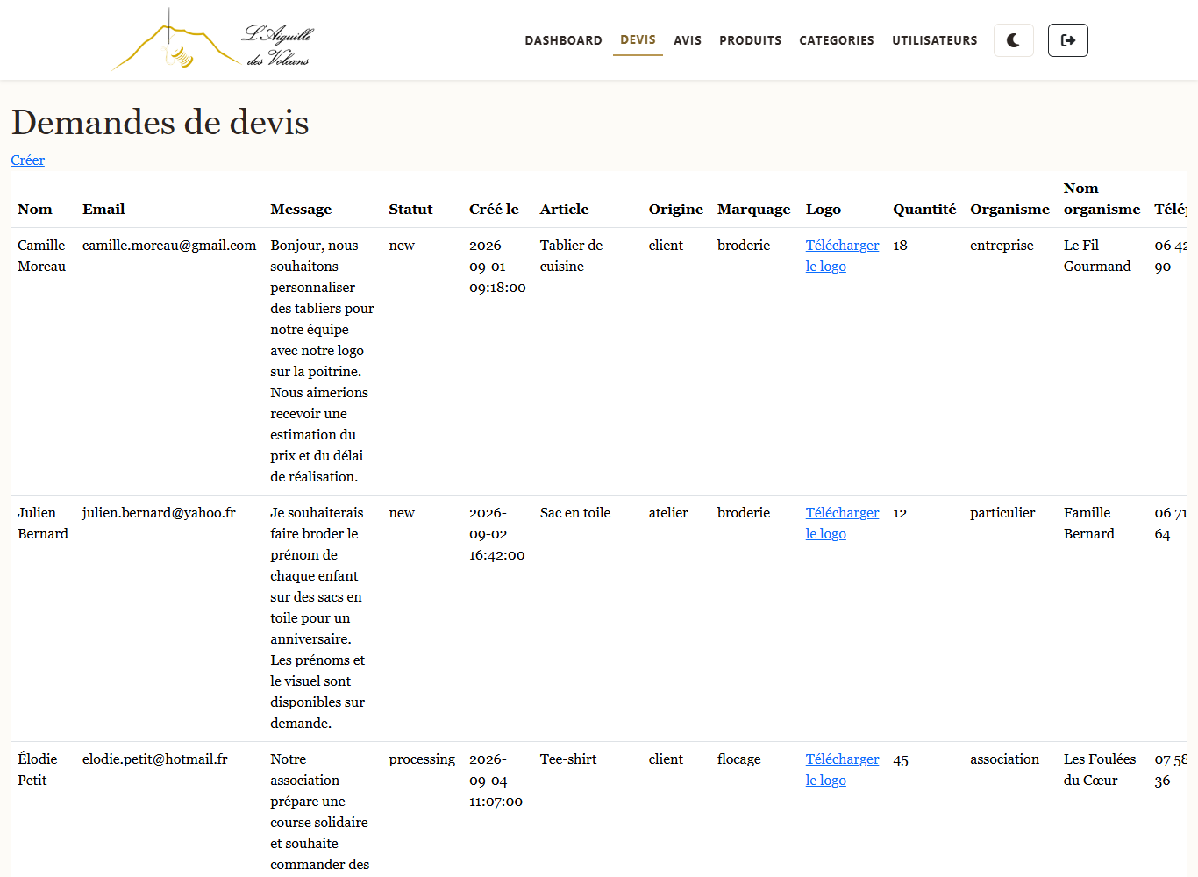
Suivre les demandes dans l’administration
Consulter les coordonnées et le projet
Faire évoluer le statut de la demande
Accéder au logo avec les droits prévus
Gérer aussi produits, catégories et avis
15
Notes:
DURÉE CIBLE : 1:30
REPÈRE CUMULÉ : 22:30 à 24:00 sur 35:00
À DIRE
Une fois le devis enregistré, l’administratrice le retrouve dans la liste des demandes. Elle peut ouvrir le détail, lire les coordonnées et consulter les informations du projet. Le statut permet de suivre son traitement. Le logo éventuel passe par un accès réservé.
L’espace d’administration sert également à gérer les produits, les catégories et les avis. Les opérations de création, lecture, modification et suppression correspondent à ce que l’on appelle un CRUD. Pour le catalogue, cela permet de faire évoluer les contenus sans modifier les fichiers du site. Pour les avis, la modération sépare l’envoi par un utilisateur de la publication.
L’interface seule ne protège pas ces actions. Le serveur vérifie que la personne possède le rôle administratif. Un visiteur qui connaît l’adresse d’une page ne doit pas pouvoir y accéder. La capture utilise des données de démonstration. Le résultat recherché est que l’atelier puisse gérer les informations utiles depuis un espace distinct des pages publiques.
GESTE ET RYTHME
Montrer la liste et les actions disponibles. Ne pas détailler chaque module du back-office.
TRANSITION
Passons maintenant à : Sécurité et données personnelles.
SOURCES ET REPÈRES
Capture locale admin-quotes.png. Contrôleurs src/Controller/Admin. Dossier, pages 25 à 28.

Slide 16
Sécurité et données personnelles
Comptes : mots de passe hachés et tentatives limitées
Administration : contrôle du rôle côté serveur
Formulaires : validation et jetons CSRF
Données affichées : échappement Twig
Logos : formats contrôlés et stockage privé
Une information de confidentialité explique l’usage des coordonnées
16
Notes:
DURÉE CIBLE : 2:00
REPÈRE CUMULÉ : 24:00 à 26:00 sur 35:00
À DIRE
J’ai appliqué des protections aux endroits où les données entrent, sont enregistrées et sont consultées. Les mots de passe sont hachés. Cela signifie que l’application ne conserve pas le mot de passe sous une forme directement lisible. Les tentatives de connexion sont limitées. L’administration demande le rôle prévu, vérifié par le serveur.
Pour les formulaires, les contraintes vérifient les données reçues. Un jeton CSRF aide à empêcher une action forgée depuis un autre site. Il ne remplace ni la validation des champs ni le contrôle des droits. Twig échappe les textes affichés pour éviter de les interpréter directement comme du HTML.
Les logos de devis demandent une attention particulière. Le serveur accepte des images PNG, JPEG et WebP, avec une limite de taille. Il contrôle leur contenu et génère le nom de stockage. Les fichiers sont conservés hors de la partie publique. Leur téléchargement nécessite des droits administratifs.
La page de confidentialité explique pourquoi les coordonnées sont collectées et comment contacter l’atelier. Je limite les informations au besoin du parcours. Les durées et les suppressions relèvent encore d’une procédure de gestion, sans purge automatique annoncée. Je présente les mesures réalisées et testées, sans prétendre supprimer tous les risques.
GESTE ET RYTHME
Définir hachage et CSRF en une phrase. Rester sur les mesures du projet.
TRANSITION
Passons maintenant à : Jeu d’essai du formulaire de devis.
SOURCES ET REPÈRES
config/packages/security.yaml, QuoteRequestType, QuoteLogoStorage, templates de confidentialité. Dossier, pages 34 à 36.

Slide 17
Jeu d’essai du formulaire de devis
Base : 12 polos, marquage broderie, coordonnées fictives valides
Une seule donnée change à chaque essai
Entrée | Attendu | Obtenu
Données valides | Formulaire valide | Valide
Quantité = 0 | Formulaire invalide | Invalide
E-mail = invalide | Formulaire invalide | Invalide
Prénom vide | Formulaire invalide | Invalide
Rapport local du 18 octobre 2026 : 63 tests, 229 assertions réussis
17
Notes:
DURÉE CIBLE : 2:30
REPÈRE CUMULÉ : 26:00 à 28:30 sur 35:00
À DIRE
Voici un jeu d’essai concret pour le formulaire de devis. La demande de référence porte sur douze polos fournis par le client, avec un marquage brodé. Les coordonnées sont fictives et correctement remplies. Le logo reste facultatif. Avec ces données, le résultat attendu est un formulaire valide. Le test confirme ce résultat.
Je modifie ensuite une seule valeur. Avec une quantité égale à zéro, j’attends un formulaire invalide et une erreur sur la quantité. Le résultat obtenu correspond à l’attendu. Je fais la même chose avec une adresse électronique incorrecte, puis avec un prénom vide. Les deux demandes sont refusées. Aucun écart n’apparaît sur les cas présentés dans ce rapport.
Ces tests ciblent les contraintes du formulaire côté serveur. Ils ne montrent pas le rendu visuel et ne prouvent pas, à eux seuls, l’enregistrement en base. Dans ce test isolé, le CSRF est désactivé pour se concentrer sur les données. Un autre scénario fonctionnel vérifie qu’un devis incorrect n’est pas enregistré. Les parcours et les droits d’accès sont contrôlés séparément.
Le rapport du 18 octobre rassemble soixante-trois tests et deux cent vingt-neuf assertions réussis. Une assertion vérifie un résultat précis. Le projet comporte aussi des contrôles Doctrine et Twig. Je conserve ces rapports pour savoir ce qui a réellement été vérifié. La réussite de la suite ne remplace pas les essais manuels, notamment la lecture sur mobile et la navigation au clavier.
GESTE ET RYTHME
Lire une ligne complète : entrée, attendu, obtenu. Faire ensuite le lien avec les autres cas et la portée limitée du test.
TRANSITION
Passons maintenant à : Veille et corrections appliquées.
SOURCES ET REPÈRES
tests/Form/QuoteRequestTypeTest.php et tests/Controller/FunctionalFlowsTest.php. output/tests/phpunit-2026-10-18_14-36-39.txt. Dossier, pages 37, 38 et 45.

Slide 18
Veille et corrections appliquées
Sources : documentation Symfony et recommandations OWASP
Point surveillé : validation des formulaires et fichiers reçus
Correction : renforcer les contrôles côté serveur
Correction : réserver les logos de devis à l’administration
Vérification : tests de refus et de droits d’accès
18
Notes:
DURÉE CIBLE : 1:30
REPÈRE CUMULÉ : 28:30 à 30:00 sur 35:00
À DIRE
Ma veille part des problèmes rencontrés dans le projet. Je consulte la documentation Symfony pour comprendre les formulaires, leur validation et la protection CSRF. Pour les fichiers, je m’appuie sur les recommandations OWASP concernant les uploads. Les références utiles sont conservées dans le dossier.
Un premier point concerne la validation : un champ obligatoire dans le navigateur ne suffit pas. Une requête peut être envoyée autrement. Les contraintes côté serveur ont donc été renforcées pour refuser les valeurs absentes ou incorrectes. Les tests du devis montrent le résultat de cette correction.
Un second point concerne les logos. Ils peuvent contenir des éléments propres à un client. Ils ne doivent pas être accessibles comme une image publique de la galerie. Leur stockage privé et la route de téléchargement protégée répondent à ce risque. Les tests vérifient les fichiers interdits et les accès sans droit administratif. Ma démarche consiste à identifier un risque, comprendre la recommandation, appliquer une correction et vérifier son effet. Je ne prétends pas avoir réalisé un audit de sécurité complet.
GESTE ET RYTHME
Présenter deux risques concrets, sans citer de faille ou de CVE non étudiée.
TRANSITION
Passons maintenant à : Publication et étapes restantes.
SOURCES ET REPÈRES
Dossier, pages 34 à 36 et 39. docs/corrections-2026-10-12.md. Sources de veille citées par le dossier : https://symfony.com/doc/7.4/security/csrf.html ; https://cheatsheetseries.owasp.org/cheatsheets/File_Upload_Cheat_Sheet.html

Slide 19
Publication et étapes restantes
Première publication : OVH, FileZilla et phpMyAdmin
Avant une mise à jour : sauvegarder fichiers et base
Configurer la production et exposer seulement public/
Vérifier les parcours avant l’ouverture
À terminer : transfert des corrections et messagerie réelle
Les résultats présentés concernent la version locale documentée
19
Notes:
DURÉE CIBLE : 1:30
REPÈRE CUMULÉ : 30:00 à 31:30 sur 35:00
À DIRE
Une première version a été publiée sur OVH. J’ai utilisé FileZilla pour les fichiers et phpMyAdmin pour exporter puis importer la base. D’après l’état décrit dans mon dossier, le site public reste en maintenance pendant la préparation de son ouverture. Les résultats montrés aujourd’hui concernent la version locale documentée.
Pour une mise à jour, je commence par sauvegarder les fichiers utiles et la base. Je prépare les dépendances et les ressources compilées. Le serveur doit exposer le dossier public, en gardant les fichiers internes et les paramètres privés hors de l’accès direct du navigateur. L’environnement de production doit désactiver le mode de débogage.
Après le transfert, il faut contrôler la connexion, le catalogue, l’envoi d’un devis et l’administration. La documentation décrit ces étapes. Les dernières corrections et les essais sur l’hébergement restent à finaliser selon la version livrée. La messagerie réelle dépend de la création de la boîte et de sa configuration SMTP. Les devis sont enregistrés indépendamment de cet envoi. Un test d’e-mail simulé ne prouve pas qu’un message arrive réellement chez son destinataire.
GESTE ET RYTHME
Distinguer clairement première publication, validation locale et travaux restants. Adapter l’état oral uniquement après vérification réelle avant la soutenance.
TRANSITION
Passons maintenant à : Démonstration du parcours de devis.
SOURCES ET REPÈRES
Dossier, page 40. docs/publication-ovh.md. État documenté, sans contrôle en direct du serveur public.

Slide 20
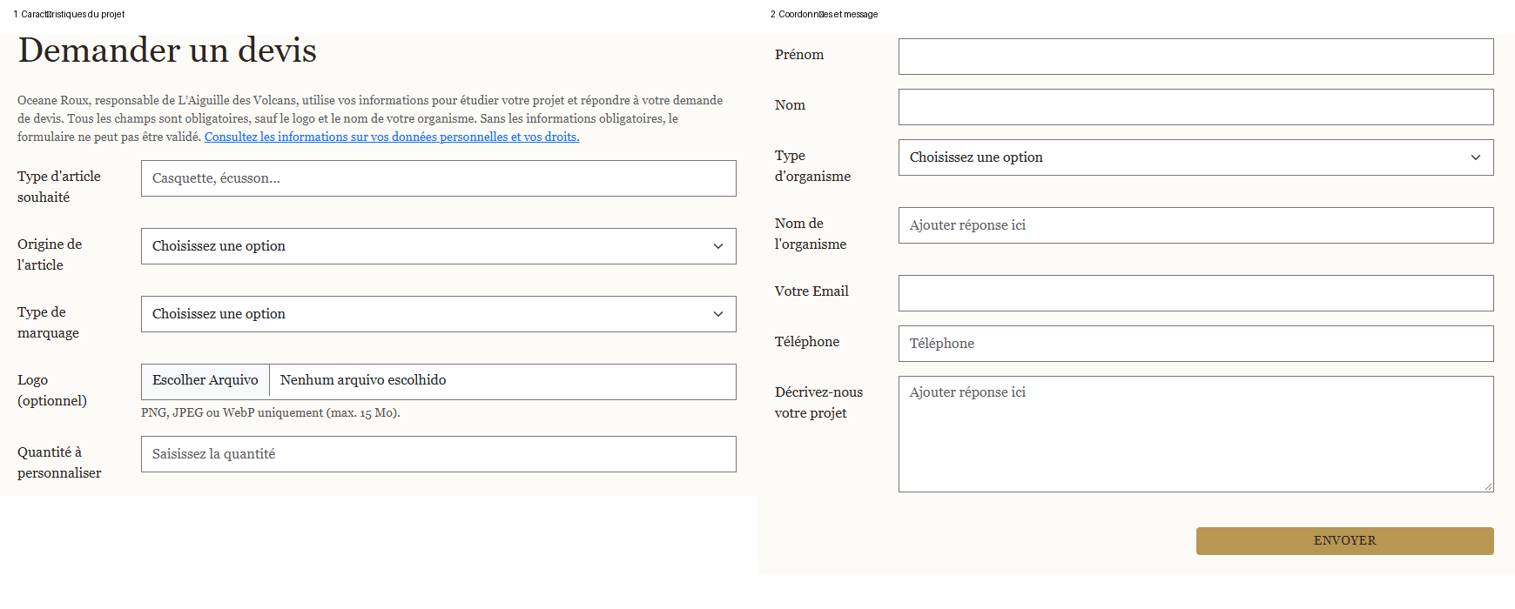
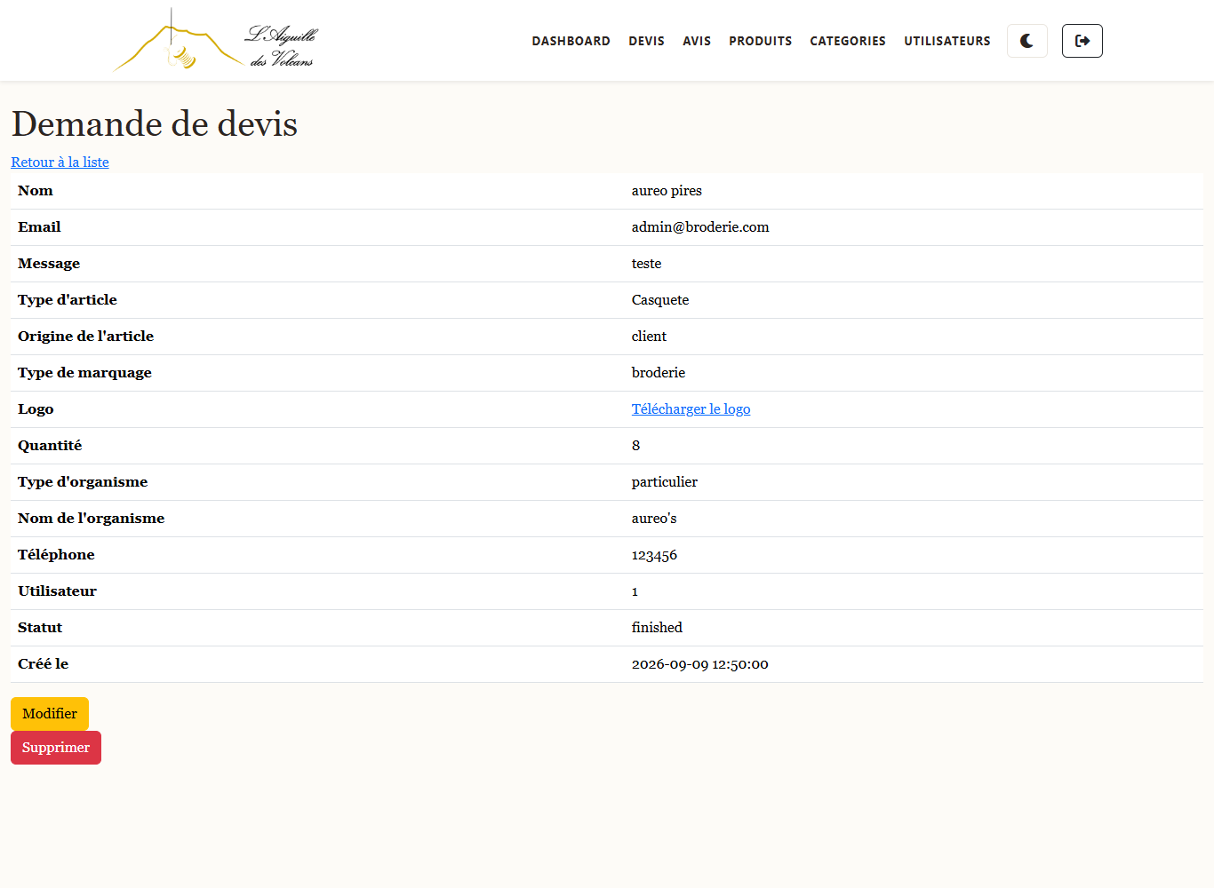
Démonstration du parcours de devis
1. Consulter une réalisation
2. Montrer le formulaire et une erreur de saisie
3. Envoyer une demande fictive valide
4. Retrouver la demande dans l’administration
Données fictives et environnement de démonstration
20
Notes:
DURÉE CIBLE : 3:00
REPÈRE CUMULÉ : 31:30 à 34:30 sur 35:00
À DIRE
[0:00 à 0:30] Je vais suivre un parcours complet. Depuis la galerie, j’ouvre une réalisation. Elle donne un exemple de ce que l’atelier propose. Je passe ensuite au formulaire de devis.
[0:30 à 1:15] La demande décrit douze polos avec une broderie. Les coordonnées sont fictives. Je montre les champs utiles et une erreur de saisie, par exemple une quantité égale à zéro. Le navigateur peut déjà signaler cette erreur. Les contrôles côté serveur sont ceux que j’ai présentés dans le jeu d’essai. Je corrige la valeur.
[1:15 à 2:00] J’envoie la demande valide. Le site confirme l’action. L’enregistrement en base ne dépend pas de l’envoi d’un courriel. Je ne vais donc pas annoncer la réception d’un e-mail.
[2:00 à 2:45] Je passe à l’onglet de démonstration déjà connecté avec un compte administratif. J’ouvre la liste des demandes, puis celle que je viens d’envoyer. On retrouve les informations saisies et le statut initial. Je montre où son suivi peut être modifié.
[2:45 à 3:00] Ce parcours relie l’interface, les contrôles du formulaire, l’enregistrement et la consultation dans un espace protégé.
Si l’application n’est pas disponible, rester sur les captures de cette diapositive et de la diapositive 15. Dire : « Je vous montre le parcours sur les captures de la version locale. » Décrire les mêmes étapes sans prétendre effectuer un envoi en direct. Préparer le navigateur et les données fictives avant la soutenance. Ne pas afficher de mot de passe devant le jury.
GESTE ET RYTHME
Limiter cette partie à trois minutes. Utiliser une demande de test préparée et deux onglets ouverts. Les captures constituent le support de secours.
TRANSITION
Passons maintenant à : Bilan du projet.
SOURCES ET REPÈRES
Captures locales quote-extraits.png et admin-quote.png. Scénario construit à partir du parcours décrit dans le dossier.

Slide 21
Bilan du projet
Un parcours complet : interface, validation et base de données
Difficultés : relations entre données et adaptation mobile
Méthode : comprendre le problème, corriger et vérifier
Suite : finaliser la publication et la messagerie
Merci pour votre attention
21
Notes:
DURÉE CIBLE : 0:30
REPÈRE CUMULÉ : 34:30 à 35:00 sur 35:00
À DIRE
Ce projet m’a permis de relier une interface, des règles de validation et une base de données dans une application complète. Les relations entre les données et l’adaptation mobile ont demandé plusieurs ajustements. J’ai progressé en suivant le trajet des informations et en vérifiant mes corrections. Les prochaines étapes concernent la publication de la version corrigée et la messagerie réelle. Merci pour votre attention.
GESTE ET RYTHME
Conclure sans ajouter de nouvelle fonctionnalité. Laisser ensuite la place à l’entretien du jury.
TRANSITION
Fin de la présentation. Écouter les questions du jury.
SOURCES ET REPÈRES
Dossier, pages 39 à 41.

